Slide 1

Deze presentatie is onderdeel van de gids ‘Waarderend Veranderen’
Onderdeel van de werkwijze van het programma In voor Mantelzorg-thuis

Slide 2

In voor Mantelzorg-thuis
Voorbeelden van ontwerpvragen en prototypes
#wijzorgensamen

Slide 3
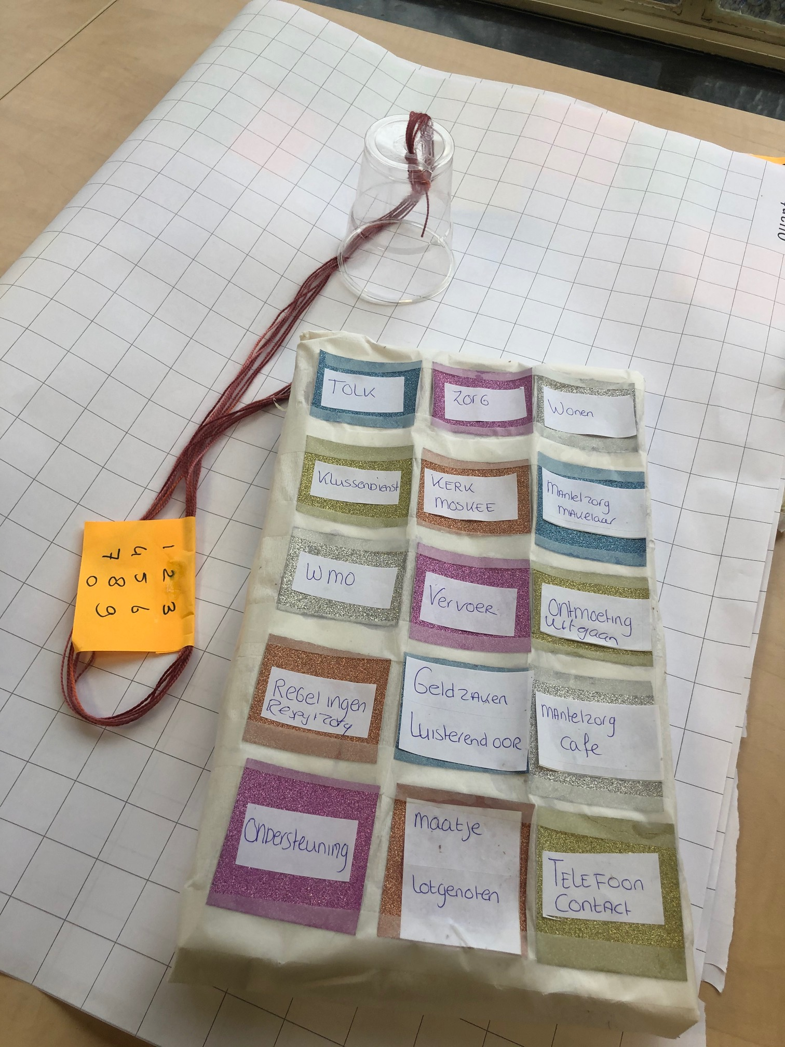
Hoe zorgen we dat alle (in)formele professionals de mantelzorgmogelijk- heden op zijn/haar duimpje kent?

Slide 4
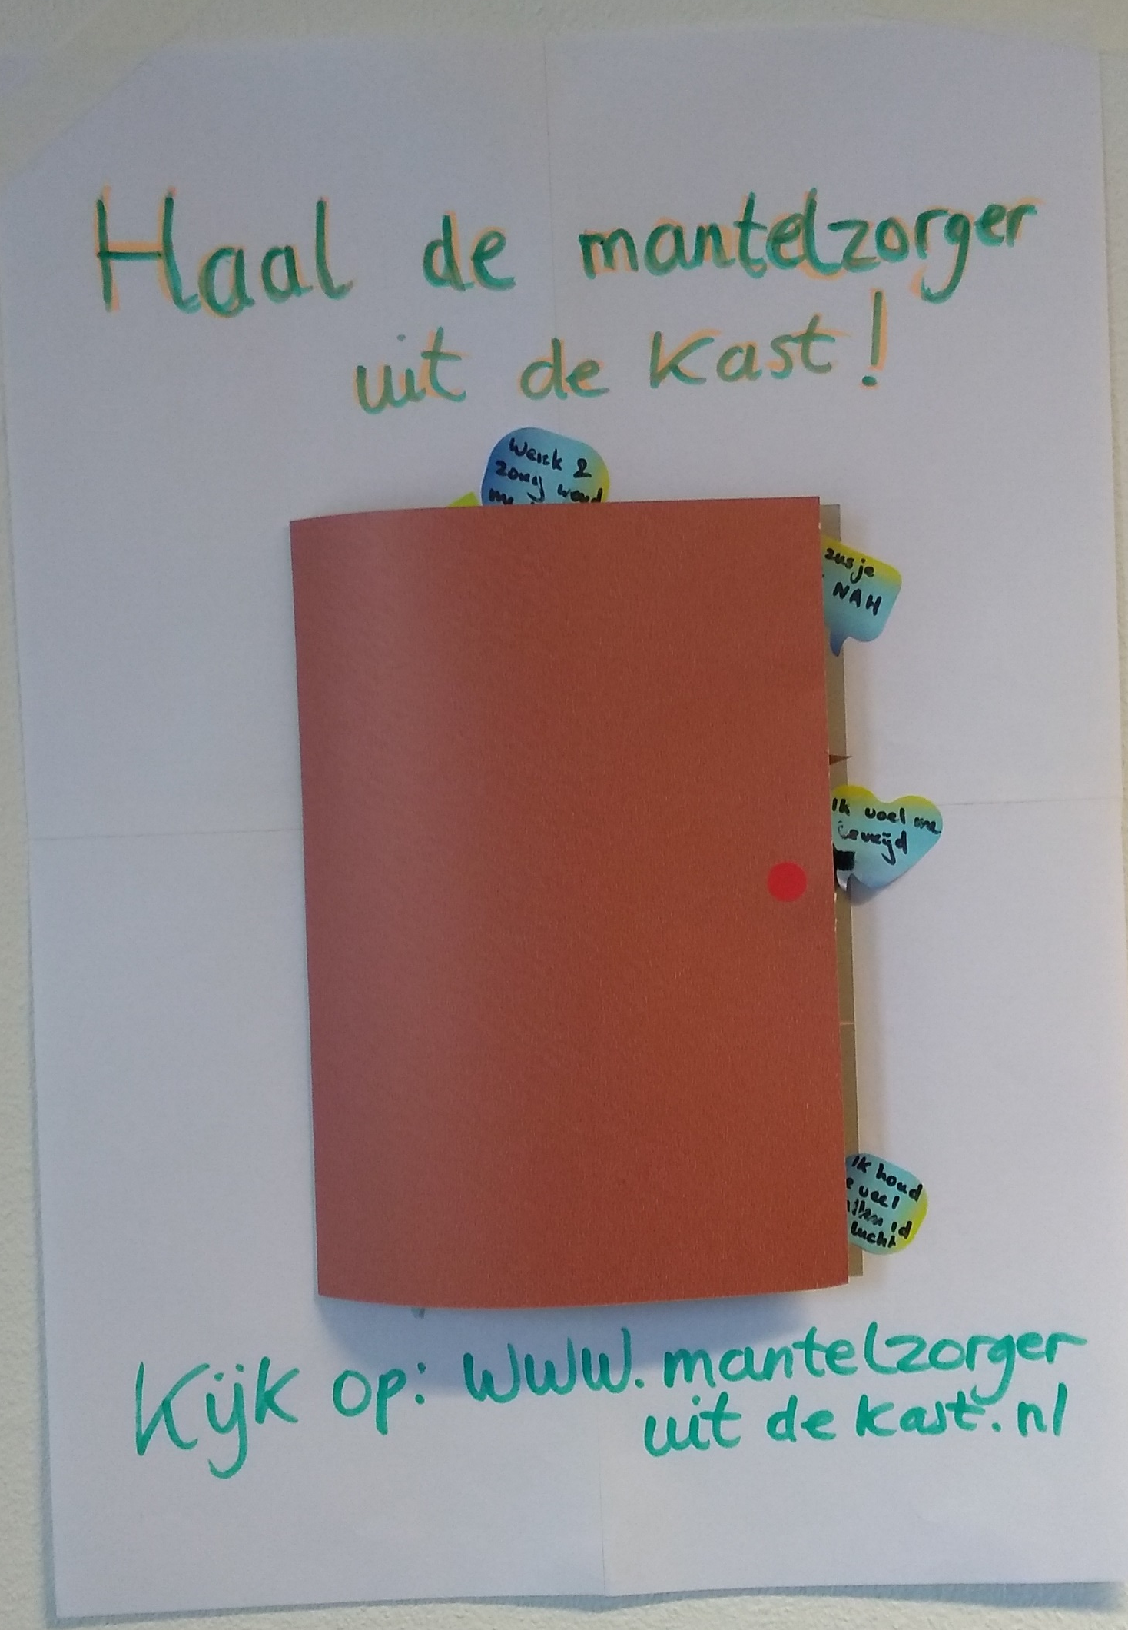
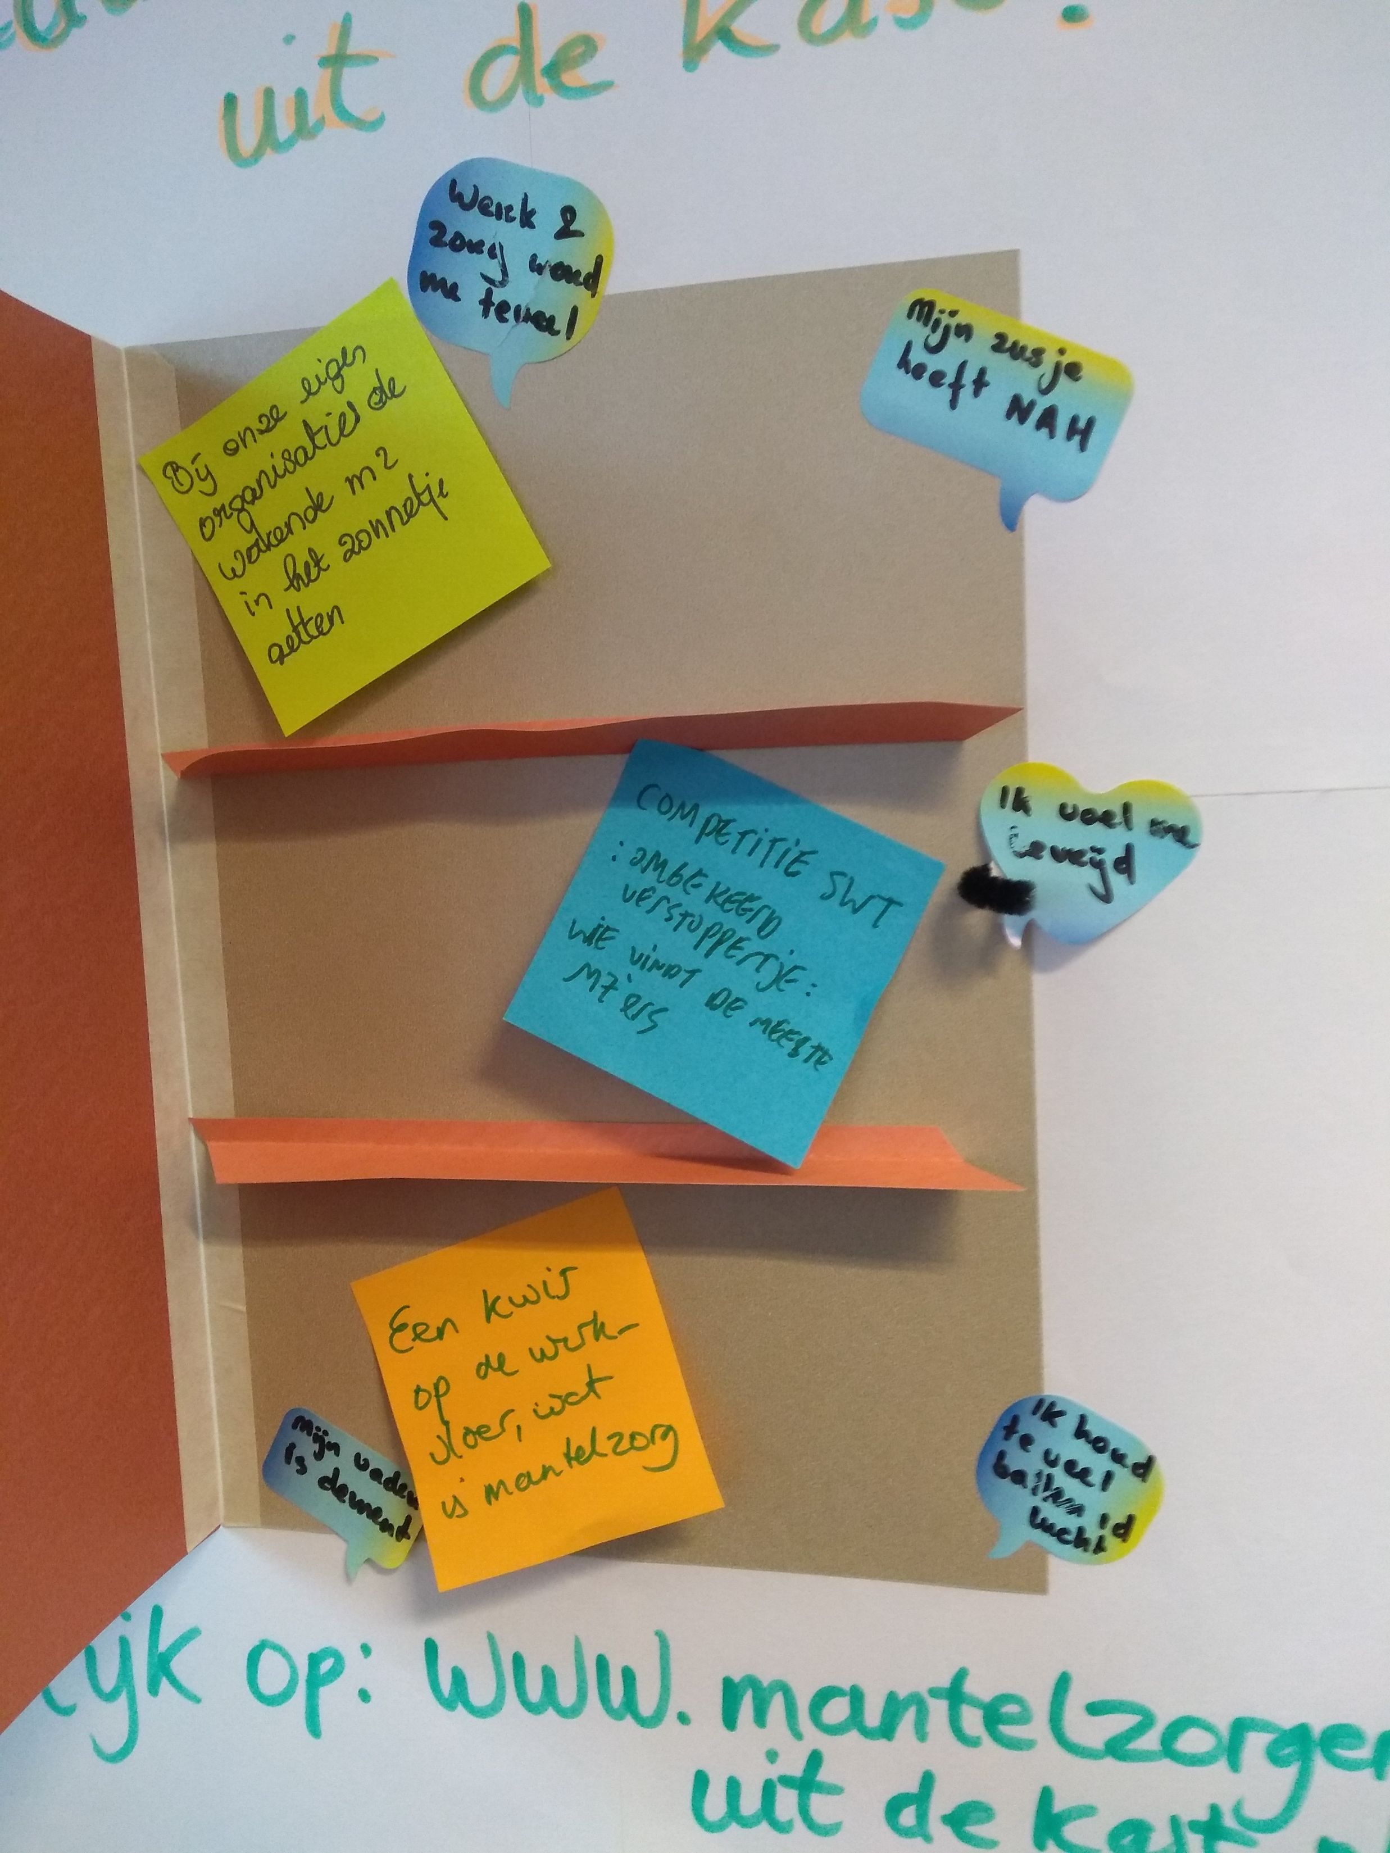
Hoe kunnen we mantelzorgers vinden op de plek waar ze al zijn?

Slide 5
Hoe kunnen we aansluiten bij de (be-)leefwereld van de mantelzorger?

